Slide 1
Нефробластома или опухоль Вильмса (ОВ)
ФГБОУ ВО "Красноярский государственный медицинский университет имени профессора В.Ф. Войно-Ясенецкого "Министерства Здравоохранения Российской Федерации
Кафедра детской хирургии с курсом ПО им. проф.В.П.Красовской
Выполнила студентка 504 группы
Специальность «Педиатрия»
Кичеева В.Ю

Slide 2
Нефробласто́ма
одна из наиболее часто встречающихся злокачественных эмбриональных опухолей у детей.
С точки зрения эмбриогенеза нефробластома представляет собой сόлидную злокачественную опухоль, состоящую из производных нефрогенной ткани на разной степени дифференцировки.
Большинство исследователей считают, что опухоль возникает из аномально пролиферирующей метанефрогенной бластемы.

Slide 3
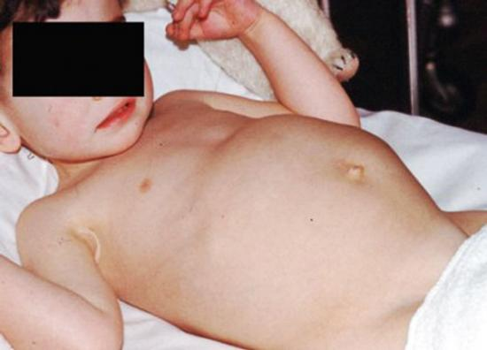
Эпидемиология
В структуре злокачественных опухолей у детей нефробластома занимает 4 место, уступая гемобластозам,новообразованиям ЦНС и саркомам мягких тканей.
Частота составляет от 0,4 до 1 на 100000 детей. Чаще всего нефробластома встречается у детей в возрасте от 2 до 5 лет, редко у новорожденных и еще реже у детей старше 8 лет.
4-10 % всех злокачественных опухолей почек у детей – опухоль двусторонняя (85% синхронная)

Slide 4
ЭТИОЛОГИЯ
Установлено, что ОВ генетически и этиологически гетерогенна, а изменение 11 хромосомы – наиболее частая причина канцерогена.

Slide 5
Синдромы, сопровождающие ОВ
Синдром Дениса-Драше: интерсексуальное развитие половых органов, врожденная нефропатия, опухоль Вильмса
Синдром Беквита – Видемана: пре- и постнатальная макросомия масса новорожденных > 4000г , макроглосия, висцеромегалия, омфалоцеле, неонатальная гипогликемия, изменения ушных раковин, эмбриональные опухоли.
Синдром Нунан и Сильвера-Рассела- нефробластома возникает на фоне врожденного поликистоза почек.

Slide 6
Классификация ОВ
I. Нефробластома типичная II. Атипичные варианты:
1.Саркоматозные: а.- рабдоидный б.- светлоклеточный в.- прочие 2.Тубулярный 3.Фетальный рабдомиоматозный 4.Кистозный III. Неклассифицируемая в том числе опухоль с резко выраженным патоморфозом. IV. Мезобластическая нефрома V. Нефробластоматоз *– светлоклеточная выделена в отдельную форму как наиболее злокачественные

Slide 7
Стадирование ОВ по SIOP

Slide 8
Стадия I. А) опухоль ограничена почкой или окружена псевдокапсулой, не выходящей за
Пределы капсулы почки, и может быть полностью удалена; Б) опухоль может выходить в полость таза и пролабировать в мочеточник, не прорастая его стенки; В) сосуды в области почечного синуса интактны; Г) возможна инвазия внутрипочечных сосудов. Некроз опухоли или изменения после химиотерапии в лоханке почки и/или околопочечной клетчатке не изменяют стадию, если эти изменения полностью резецированы и в краях резекции при гистологическом исследовании не отмечено признаков опухолевого поражения.

Slide 9
Стадия II. А) опухоль выходит за пределы капсулы почки и проникает в почечную капсулу и/или околопочечную клетчатку, но может быть радикально удалена; Б) опухоль инфильтрирует почечную лоханку и/или определяется инвазия кровеносных и лимфатических сосудов вне почечной паренхимы, но радикально удалима; В) опухоль инфильтрирует смежные органы или нижнюю полую вену, но может быть радикально удалима.

Slide 10
Стадия III. А) не полностью удалённая опухоль, наличие опухолевых клеток по краю резекции. ( макроскопическое или микроскопическое наличие опухоли после хирургического лечения ); Б) вовлечение любых брюшных лимфатических узлов; В) разрыв опухоли до- или во время операции (независимо от других критериев. Стадирования); Г) проникновение опухоли в брюшную полость; Д) обсеменение опухолью брюшной полости; Е) наличие опухолевых тромбов в сосудах по краю резекции или мочеточнике,. Рассечённые или удалённые хирургом частями; Ж) открытая биопсия опухоли до начала лечения. Некроз опухоли или химиотерапевтические изменения в лимфатических узлах или в краях резекции опухоли расцениваются как доказательство наличия опухоли с микроскопическими остатками, поэтому выставляется III стадия заболевания (вероятность наличия опухолевой жизнеспособной ткани в краях резекции или смежных лимфатических узлах).

Slide 11
Стадия IV. Гематогенные метастазы (лёгкие, печень, кости, мозг и ) или метастазы в отдалённые лимфатические узлы (вне брюшной и тазовой полостей).
Стадия V. Двусторонняя нефробластома.

Slide 12
3D-реконструкции опухоли Вильмса

Slide 15
Клиника
Общеопухолевой симптомокомплекс: ●вялость ●снижение аппетита ●субфебрилитет ●похудание ●нарушение сна ●изменчивость поведения ребенка

Slide 16
Местные проявления ОВ: ●расширение сети сосудов на брюшной стенке ●варикоцеле, асцит ●пальпируемая опухоль, мелко или крупнобугристая ●боли у 18% больных ●микрогематурия у 10% ●острый живот при разрыве опухоли 8% ●гепатомегалия, тромбоз нижней полой вены и камер сердца встречаются у 10% больных ОВ.

Slide 18
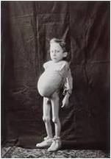

Slide 22
Диагностика
Лабораторные исследования:
Общий анализ крови (развернутый).
Общий анализ мочи.
Коагулограмма.
Биохимический анализ крови (глюкоза, мочевина, креатинин, общий белок, альбумин, билирубин, АСТ, АЛТ, ЛДГ, ЩФ, электролиты).
Клиренс по эндогенному креатинину.
Определение группы крови, резус фактора, исследование на RW, ВИЧ инфекции, специфическая серологическая диагностика вирусных гепатитов (В и С).

Slide 23
Инструментальная диагностика
УЗИ брюшной полости: ●- локализация ●- структура новообразования
КТ выявляет : ●- границы между опухолью и нормальной тканью ●- взаимоотношение между опухолью и лоханкой почки
МРТ: ●- позволяет определить поражение магистральных сосудов их тромбоза
Ангиография: ●- позволяет планировать объем оперативного вмешательства
Биопсия: ●- позволяет определить характер опухоли

Slide 26
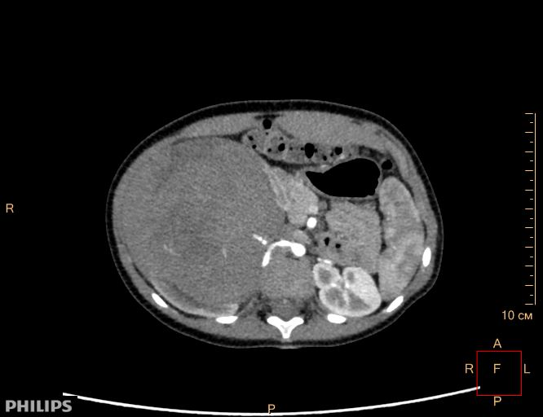
кт

Slide 27
Лечение
При I стадии: проводится общая кратковременная предоперационная подготовка. Далее операция – нефруретерэктомия(удаление почки с мочеточником единым блоком) и химио- и лучевая терапия в послеоперационном периоде.
При II стадии: общая предоперационная подготовка, индивидуально решается вопрос о предоперационной химио- и лучевой терапии, затем нефруретерэктомия и послеоперационный курс химио- и лучевой терапии.
При III стадии: общая предоперационная подготовка, обязательный курс предоперационной химио- и лучевой терапии, по возможности - радикальная операция и послеоперационные лечение (химио- и лучевое).
При IV стадии: применяют только симптоматическую терапию.

Slide 28
Виды органосохраняющих операций: ● - энуклеация опухолевого узла ●- резекция почки с опухолью ●- энуклеорезекция

Slide 29
Оперативное лечение ●заключается в радикальном удалении опухоли вместе с пораженной почкой (нефруретерэктомия) и удалении регионарных лимфоузлов. Наиболее целесообразным доступом является лапаротомия.
Трансперитонеальный доступ имеет ряд преимуществ перед транслюмбальным: 1)он даёт возможность произвести тщательную ревизию органов БП (печени, селезёнки, пальпаторно - второй почки, забрюшинных лимфоузлов) 2)при этом доступе значительно меньше риск разрыва больших опухолей 3)при нём легче отойти от аорты и нижней полой вены, что более затруднено при люмботомии 4)легче осуществить удаление опухоли с предварительной перевязкой почечной вены (важно для предотвращения выдавливания опухолевых тромбов в общую кровеносную систему).

Slide 30
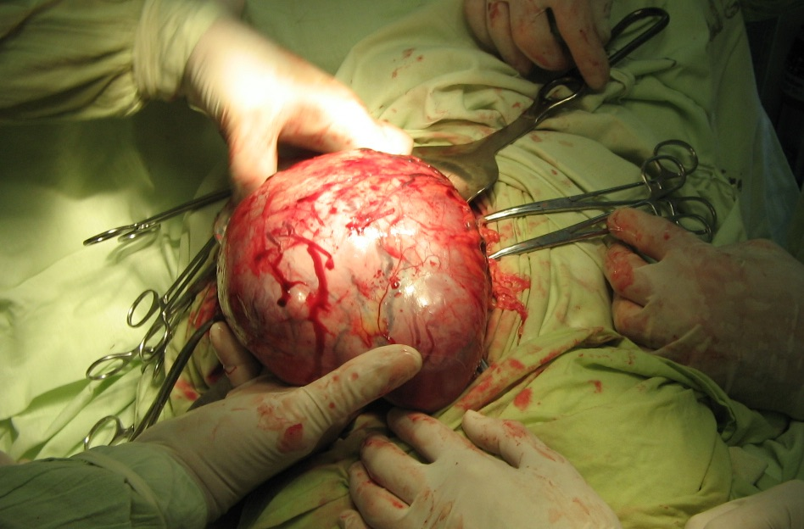
Нефробластома правой почки из нижнего полюса. Деформация живота за счет выбухания опухоли вперед и вправо.

Slide 31
Химиотерапия
●Самыми эффективными химиопрепаратами являются винкристин
1,5 мг/м² внутривенно 1, 8, 15-й дни (максимальная разовая доза 2 мг); адрибластин, ифосфамид, актиномицин "Д", карбоплатин. В настоящее время с целью уменьшения кардиотоксичности используется эпирубицин. В большинстве протоколов циклофосфан исключается, так как увеличивает риск стерилизации у детей с опухолью Вилмса, которые могут быть высоко курабельны.
●Содержание лейкоцитов и тромбоцитов в периферической крови должно контролироваться не реже 2 раз в неделю. При снижении лейкоцитов до 2,0-109/л; а тромбоцитов до 120x109/л лечение временно должно быть прервано. После восстановления показателей крови дозы химиопрепаратов снижают на 25-50%. При выраженной лейко- и тромбоцитопении проводится гемостимулирующая и заместительная терапия.

Slide 32
Лучевая терапия
*Постоперационная ЛТ может быть использована, если она необходима, но надо максимально избегать лучевого повреждения оставшейся почечной ткани. Доза лучевого лечения может быть 12 Гр.
*Постоперационная ХТ проводится согласно стадии заболевания и гистологической картине опухоли.
Величина разовых доз облучения зависит от возраста ребёнка и объёма облучаемых тканей. Ритм лечения – 5 раз в неделю. При метастазах в лёгкие – облучение последних является обязательным.

Slide 33
Рекомендации NWTS-4 по проведению лучевого лечения больных нефробластомой.
Стадия | Суммарная очаговая доза
I и II, благоприятное гистологическое строение опухоли | Облучение не показано
III, благоприятное гистологическое строение опухоли | 10 Гр* на всю брюшную полость или на боковую ее часть +10 Гр на остаточную визуальную опухоль
II, III, светлоклеточная саркома | 10 Гр на всю брюшную полость или на боковую ее часть +10 Гр на остаточную визуальную опу­холь
IV, благоприятное гистологическое строение опухоли и светлоклеточная саркома | Облучение не проводится (если первичная опу­холь имеет I или II стадию). 10 Гр на всю брюш­ную полость или на боковую ее часть +10 Гр на остаточную визуальную опухоль (III стадия) 12 Гр на все легкое (по 1,5 Гр)
Анапластическая опухоль | Облучение (за исключением I стадии) в дозах, величина которых зависит от возраста ребенка
 | возраст (мес.) | суммарная доза
 | 0-12 | 12-18 Гр
 | 13-18 | 21 Гр
 | 19-30 | 27 Гр
 | 31-40 | 33 Гр
 | 41 и более | 38 Гр

Slide 34
Прогноз Определяется стадией опухолевого процесса в момент поступления, морфологическим вариантом опухоли и возрастом ребёнка.
*При I стадии заболевания выздоровление может наступить у 90% больных,
*при II стадии – в 70-80% случаев;
*при III стадии – до 10% - 40%.

Slide 35
СПАСИБО ЗА ВНИМАНИЕ!

